Slide 1
МДОУ детский сад № 51
«Безобидные фразы, которые воспитатель
НЕ ДОЛЖЕН ГОВОРИТЬ ДЕТЯМ!»
Подготовила:
воспитатель - Муравьёва
Мария Геннадиевна.
Рыбинск, 2020г.

Slide 2
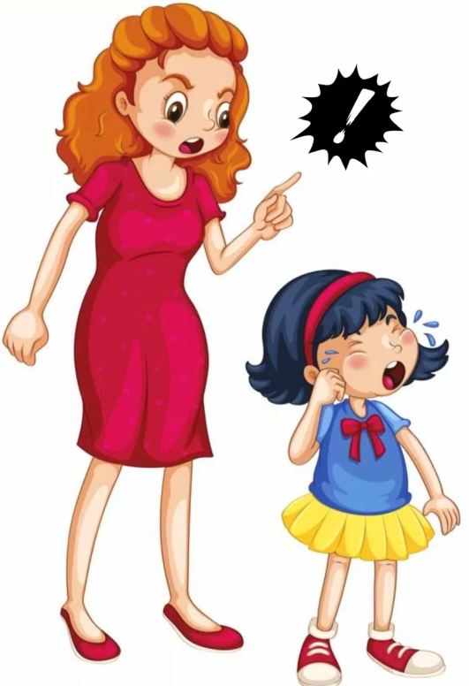
Фразы, в которых скрыты психологическая ИЗОЛЯЦИЯ
и ОТВЕРЖЕНИЕ ребенка
со стороны взрослого или сверстника.

Slide 3
«Отойдите от него все, пусть один сидит»;
«Я смотреть на тебя даже не хочу»

Slide 4
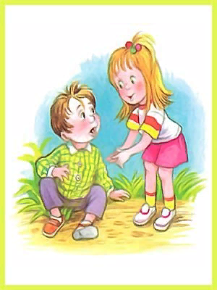
Задача воспитателя –
научить детей совместной деятельности.
Поэтому педагогическое воздействие следует направлять на построение детского коллектива, а не изоляцию:
«Давай поможем Ане».

Slide 5
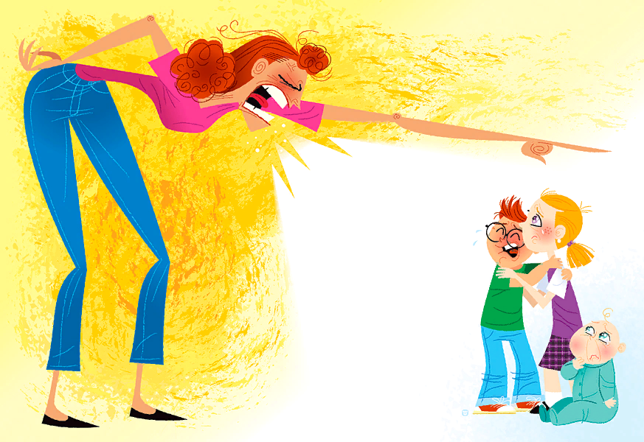
Фразы, которые предполагают
пространственное ОТЧУЖДЕНИЕ
(изгнание)

Slide 6
«Будешь баловаться, в другую группу отведу»;
«Если не перестанешь, отправишься в кабинет заведующей»

Slide 7
Ведущие и наиболее уязвимые в дошкольном возрасте
базовые потребности – это потребности
ребенка в безопасности и принятии.
В детском саду они уже
нарушены из-за разлуки с родителями.
Чтобы не усугубить ситуацию,
воспитателям следует исключить
фразы данной группы из общения с детьми.

Slide 8
Фразы, которые ЗАНИЖАЮТ
самооценку и УНИЖАЮТ
личность ребенка

Slide 9
«Посмотри, на кого ты похож…»;
«С таким мальчиком никто не будет дружить»;
«Не занимаешься – будешь глупым»;
«В младшую группу отведу – ты себя ведешь, как маленький»

Slide 10
Чтобы сформировать у ребенка критичность
и способность адекватно оценивать свои действия,
следует избегать НЕГАТИВНЫХ высказываний
обобщенного и ультимативного характера.
В дошкольном возрасте нормативная,
здоровая самооценка у детей ЗАВЫШЕНА,
поэтому воспитатель должен разбирать
вместе с ребенком его поведение в каждой
конкретной ситуации.

Slide 11
Фразы, которые формируют
НЕГАТИВНУЮ
модель будущего,
негативный образ себя в будущем

Slide 12
«Если так будешь себя вести, не понятно, в кого ты превратишься!»;
«Еще раз сделаешь так, тебя выгонят из садика»;
«Плохо ешь – будешь маленьким, слабеньким»

Slide 13
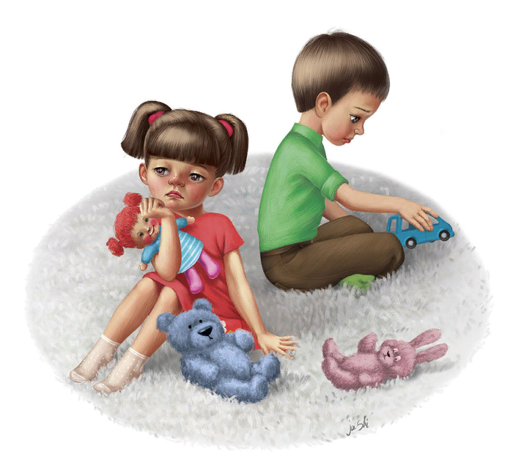
Педагог должен наполнять жизнь детей позитивом, укреплять их самооценку, помогать осознать маленькие достижения и компетентности:
«Ты уже научился делать…»;
«У тебя получается…»

Slide 14
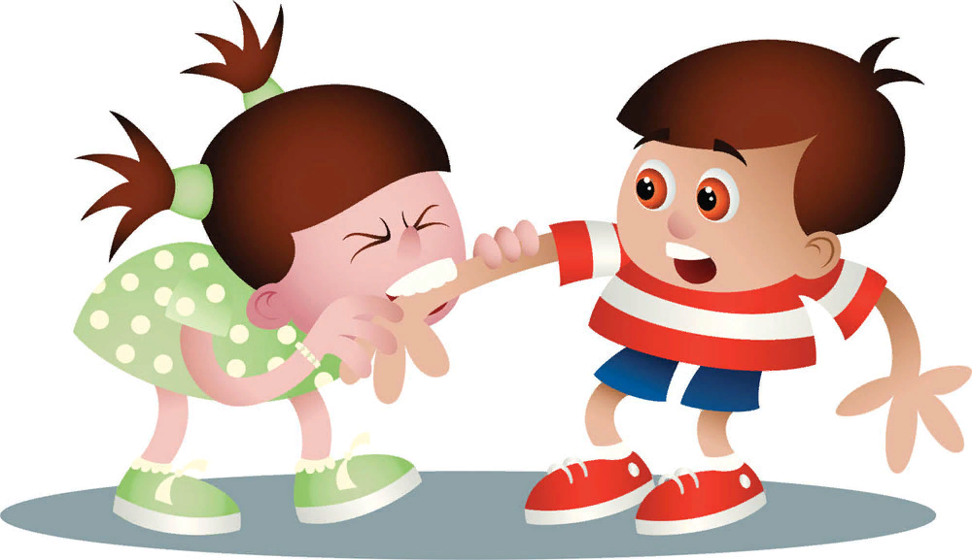
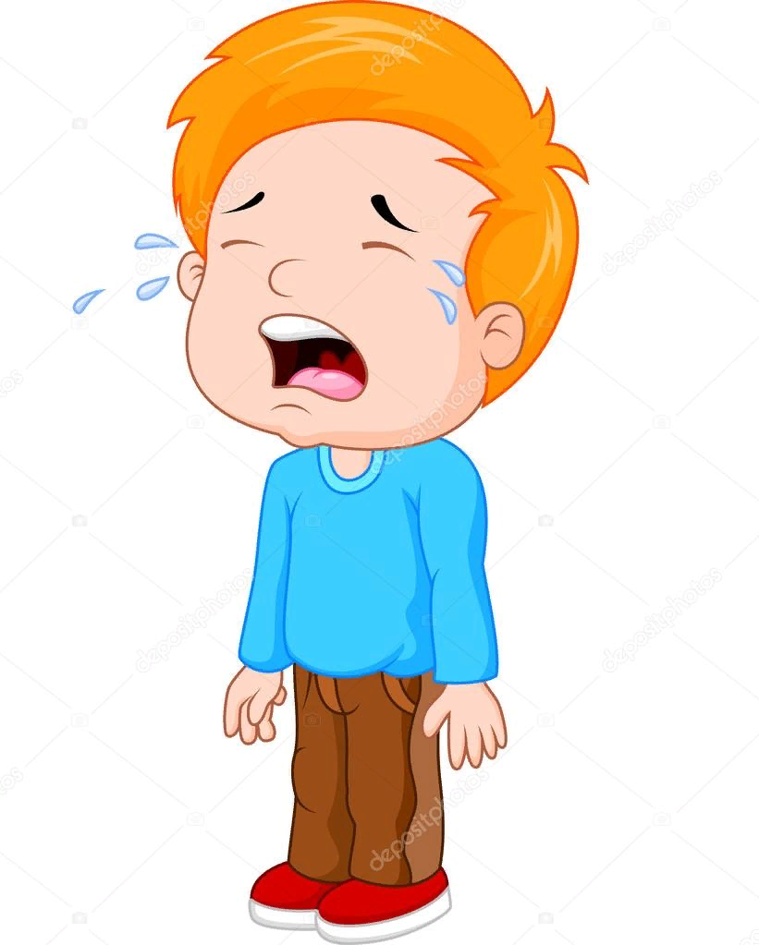
Фразы, которые содержат
гендерные ОГРАНИЧЕНИЯ или
полоролевые НАРУШЕНИЯ.

Slide 15
«Ты ведешь себя как мальчишка/девчонка» (для девочки/мальчика);
«Будешь такой вредной, никто замуж не возьмет. Кому такая нужна?»;
«Настоящие мальчики не плачут»

Slide 16
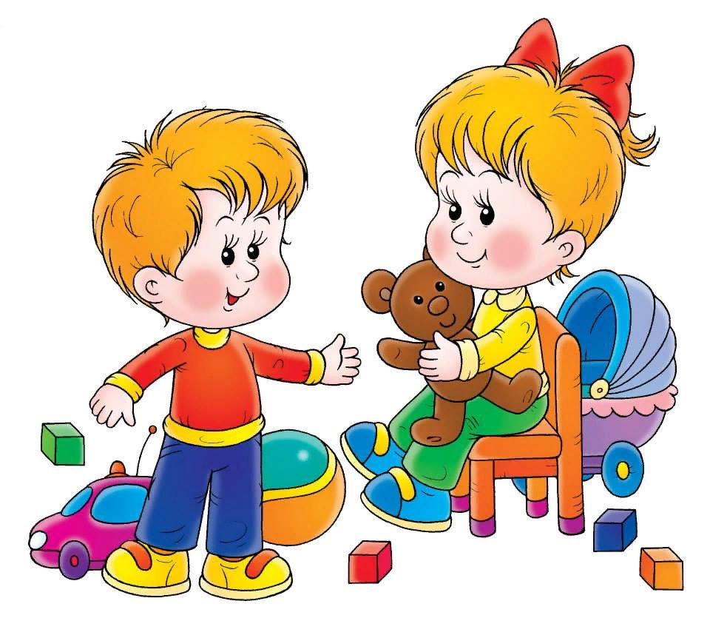
Воспитатель должен создать условия,
в которых дети будут черпать модели
ПОЗИТИВНОГО полоролевого поведения.
При этом особое значение имеют игровое ВЗАИМОДЕЙСТВИЕ детей со сверстниками и образцы поведения окружающих и взрослых.

Slide 17
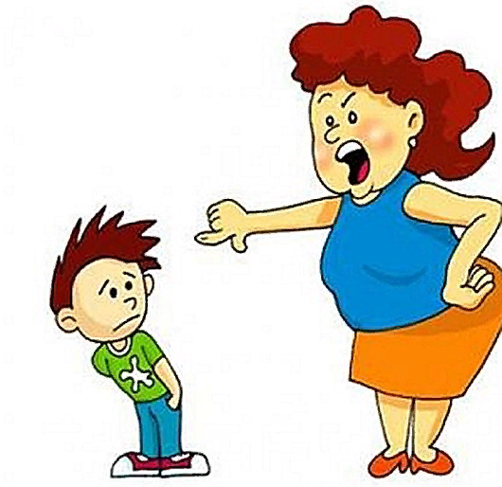
Фразы, которые ставят под СОМНЕНИЕ
самовыражение и принципиальность ребенка.

Slide 18
«Все делают нормально, ты один ничего не можешь»;
«Где ты видел такой дом? Это караул, а не дом!»;
«Из какого места у тебя руки растут?»;
«С чего ты решил, что тебе разрешат?»

Slide 19
Важно не ограничивать активность детей, а предложить адекватные формы ее реализации. Например, организовать игру, где каждый ребенок сможет предложить свою идею.
Задача педагога - поддержать увлечение детей, сделать их возможными и результативными, поощрять самостоятельность:
«Как интересно ты придумал!»

Slide 20
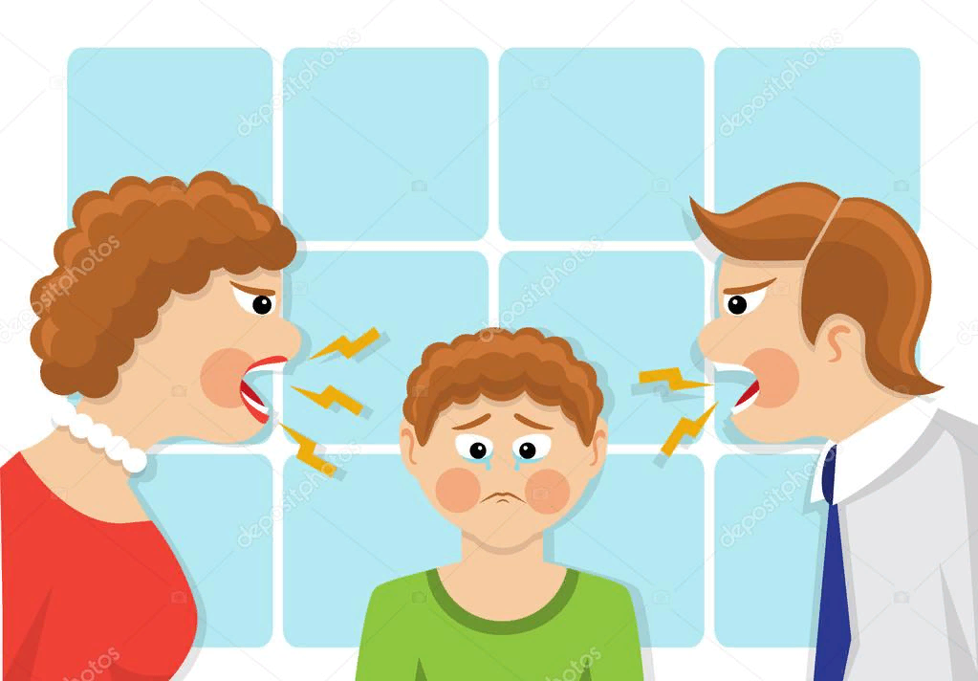
Фразы, которые ПУГАЮТ ребенка
отвержением со стороны родителей.

Slide 21
«Мне маме рассказать, что произошло?»;
«Ну что, будем папу расстраивать?»;
«Будешь так себя вести, мама тебя домой не заберет!»

Slide 22
Воспитатель должен уметь
решать любую ситуацию,
которая возникла в группе,
за счет
СОБСТВЕННОГО АВТОРИТЕТА!
При этом важно предоставить
детям обратную связь,
обсуждать с ними проблему сразу,
а не ждать, когда придет МАМА.

Slide 23
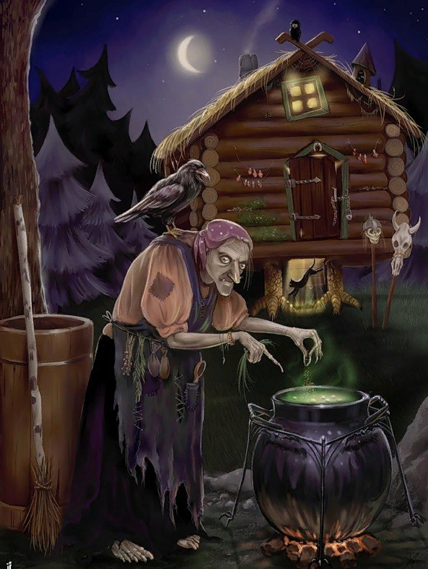
Фразы, в которых используются
ПУГАЮЩИЕ персонажи.

Slide 24
«Не перестанешь кричать, вызову милиционера (чаще, чем полицейского)»;
«Останешься ночевать в группе вместе со сторожем!»;
«Дед Мороз все видит и таким плохим детям ничего не принесет»

Slide 25
Воспитателю следует исключить из своего
профессионального лексикона фразы
с пугающими персонажами и
использовать альтернативные методы
педагогического воздействия.
Например, совместно разработать
правила группы и напоминать о них,
когда кто-то из детей не слушается.
В таком случае не придется запугивать детей,
чтобы организовать дисциплину в группе.

Slide 26
Фразы, которые ОГРАНИЧИВАЮТ
двигательную активность детей и
ЗАПРЕЩАЮТ движение

Slide 27
«Стой на месте»; «Замри!»; «Перестань крутиться».

Slide 28
Чтобы ОСТАНОВИТЬ или
ЗАТОРМОЗИТЬ чрезмерную,
хаотичную активность ребенка,
воспитатель должен направить ее
на конструктивное движение:
«Давайте все дружно отжиматься»
или
«Давайте возьмемся за руки и
будем водить хоровод с песнями»

Slide 29
Спасибо за внимание!

